Slide 1
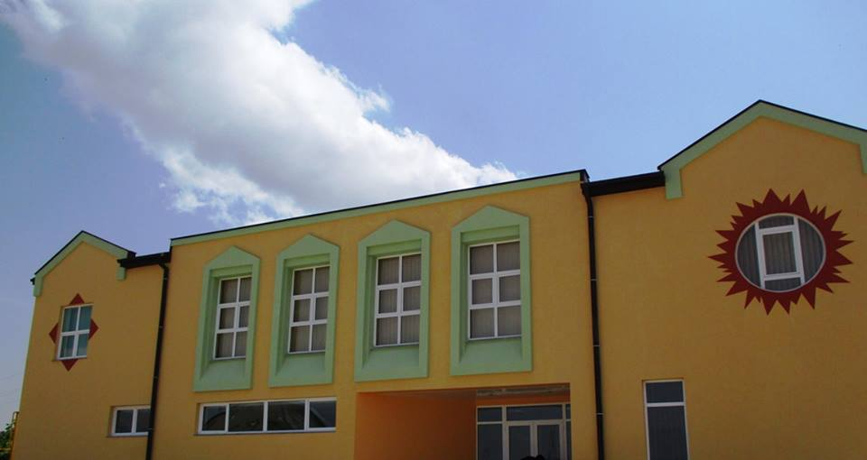
Բլեյան կրթական ցանց Արագածոտնի մարզ «ՍասունիկիԱրմինե Կարապետիի անվան» մանկապարտեզ ՀՈԱԿ
Տնօրեն`Ռուզաննա Հարությունյան:
Հասցե`ՀՀ Արագածոտնի մարզ, Սասունիկ համայնք
Հեռ.093-67-87-55
Էլ.հասցե`armine.karapetii@mail.ru

Slide 2
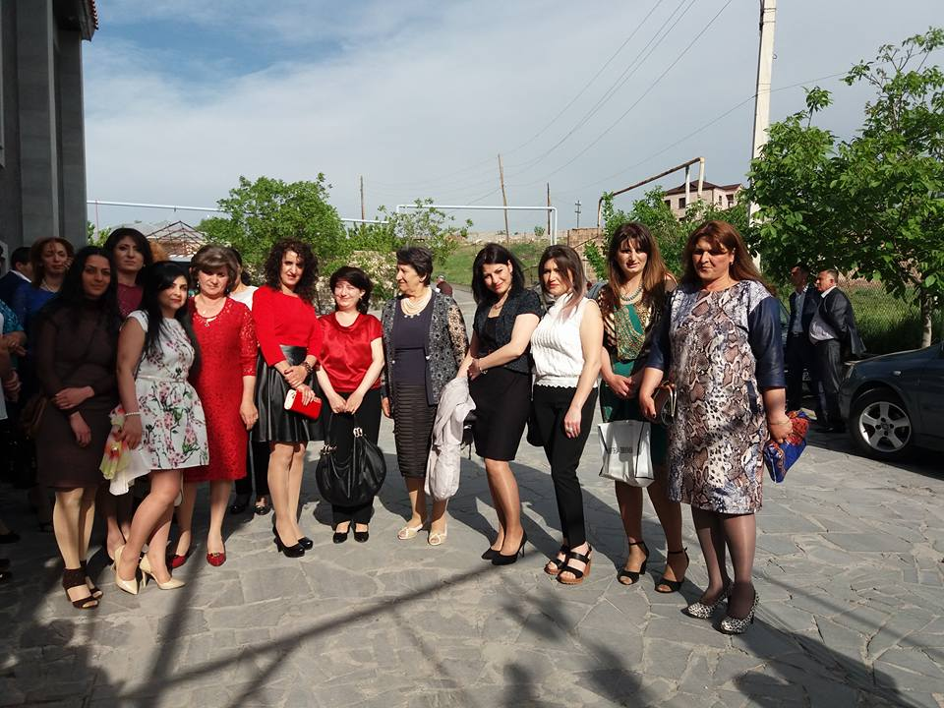
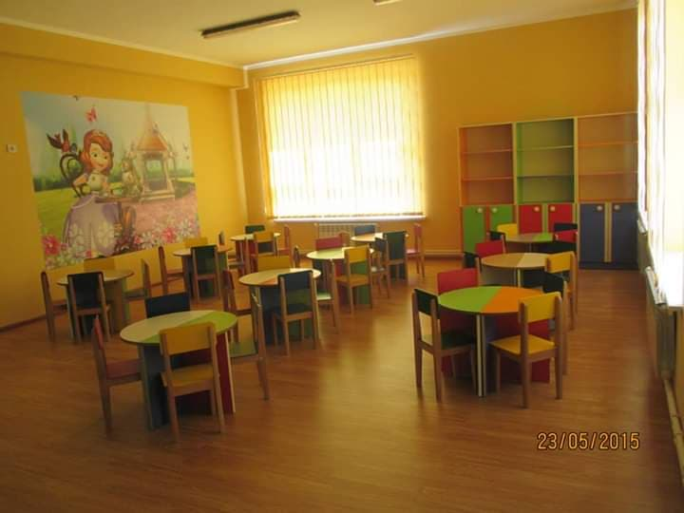
Սասունիկի«Արմինե Կարապետիի անվան» մանկապարտեզ ՀՈԱԿ
Գործում է 3խումբ
1խումբ`ավագ
1խումբ`միջին
1խումբ`կրտսեր
Աշխատակիցների թիվը`39
Սաների թիվը`80

Slide 3
«Մխիթար Սեբաստացի» կրթահամալիր Նախադպրոցական հաստատություններում աշխատողների հնգօրյա վերապատրաստում. «Բարեկենդան-Ծաղկազարդ-Զատիկ» և «Համբարձման ծես» ուսումնական նախագծերին.
Սասունիկի«Արմինե Կարապետիի անվան» մանկապարտեզից 13 աշխատող մանկավարժ և դաստիարակ 2018թ մարտ-ապրիլ ամիսներին մասնակցել են վերապատրաստման դասընթացներին:
Բացվել է բլոգ և յութուբյան էջ: Սովորել են մոնտաժային ծրագիր՝ PowerDirector
Բլոգը սպասարկում է մեթոդիստ`Աննա Վարդանյանը
Բլոգի հղումը`Սասունիկի«Աննա Կարապետիի» անվան մանկապարտեզ
Ֆեսբուքյան էջի հղումը`ԱրմինեԿարապետի

Slide 4
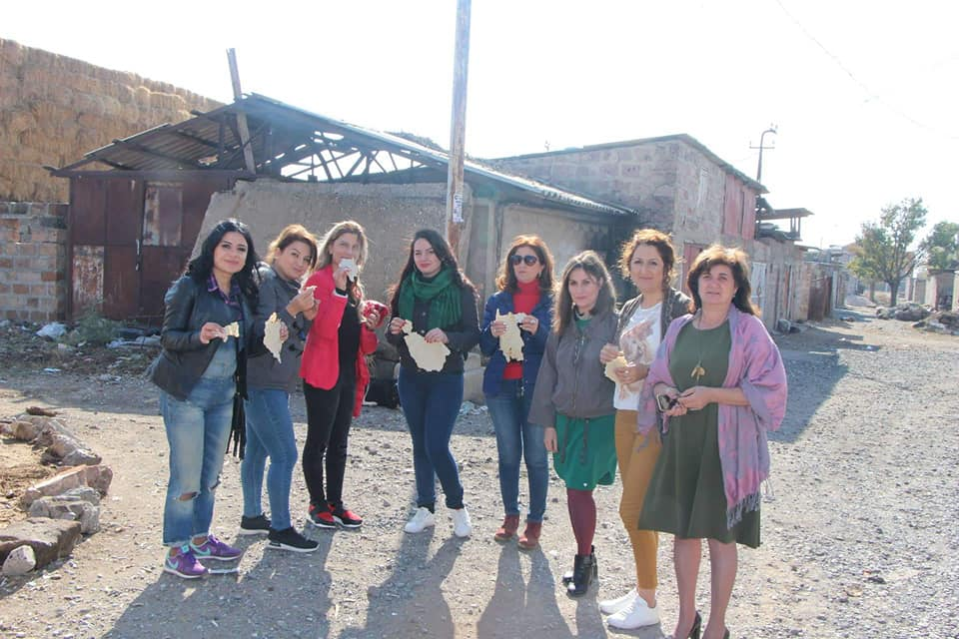
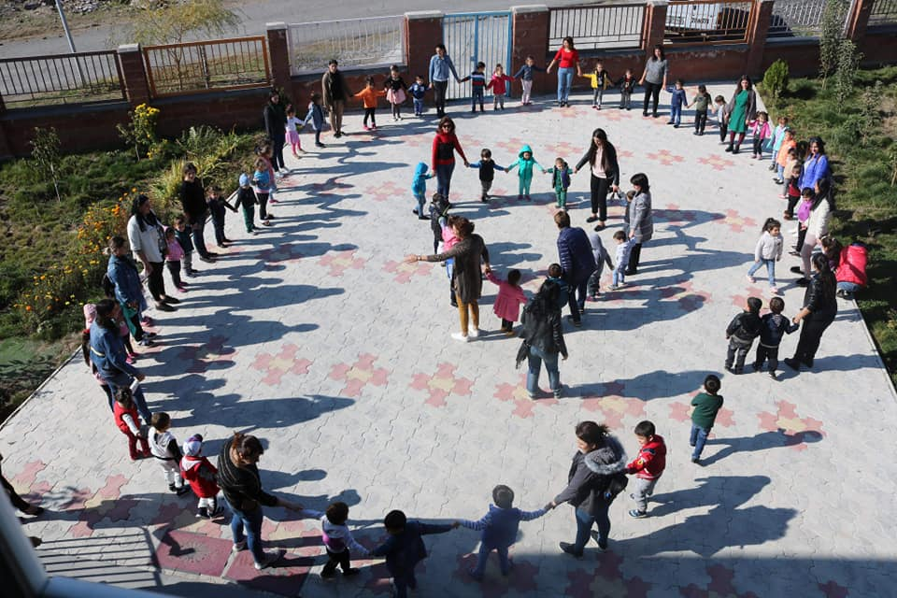
Բլեյան կրթական ցանց Համատեղ նախագծեր.
«Թթուդրիկ-Լավաշթխիկ» ուսումնական նախագիծ
«Վարդավառի ծես» ուսումնական նախագիծ
«Համբարձման ծես » ուսումնական նախագիծ
Ամանորի ծես
«Կանաչ-կարմիր կիրակի.» ուսումնական նախագիծ

Slide 5
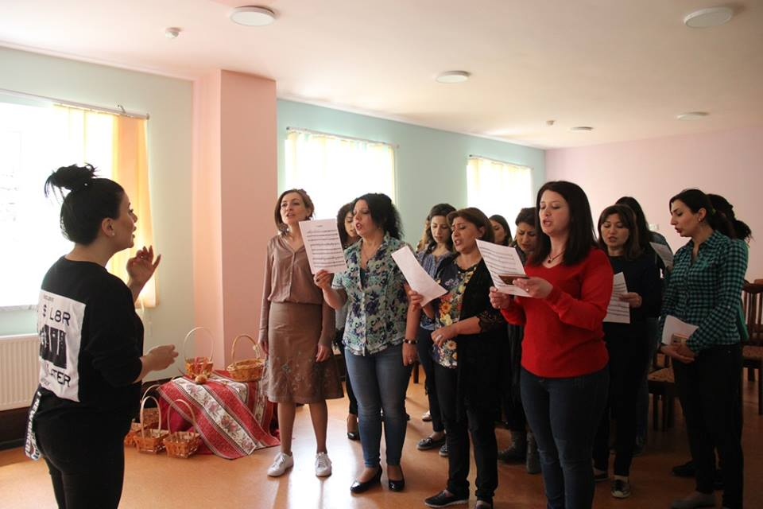
Բլեյան կրթական ցանց Նորաստեղծ երգչախումբ
«Բլեյան կրթական ցանց»-ի հեղինակային ծրագրով, «Սեբաստացիներ» ուսուցչական երգչախմբի օրինակով ստեղծվում է Աշտարակի «Արևիկ» և Սասունիկի «Արմինե Կարապետի» մանկապարտեզների մանկավարժական աշխատողների միասնական երգչախումբ։
Նորաստեղծ երգչախմբի անդրանիկ ելույթը՝ ապրիլի 27-ին՝ ժամը 14․00, Մխիթար Սեբաստացի կրթահամալիրում։
Երգչախումբը ղեկավարում է կրթահամալիրի երաժշտության դասավադող,«Սեբաստացիներ» ուսուցչական երգչախմբի անդամ Մարինե Ոսկանյանը։

